Slide 1

Modacruz Veri Analizi

Slide 2
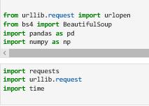
Gerekli Kütüphanelerin İmport Edilmesi

Slide 3
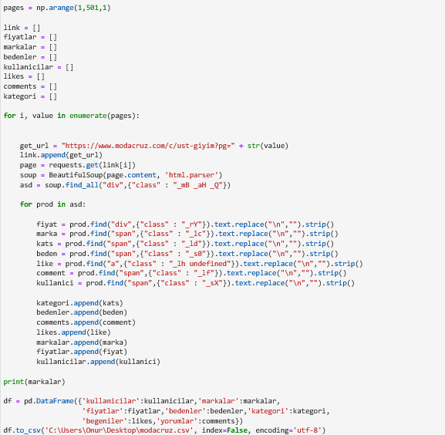
Modacruz Veri Alma Kodları

Slide 4
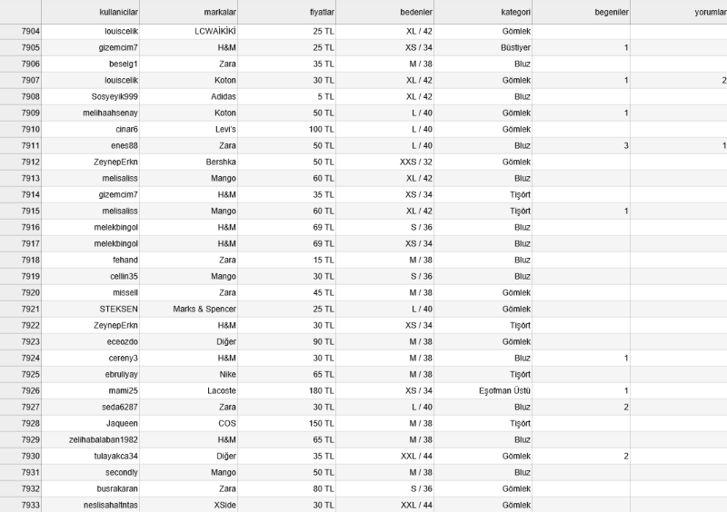
EXPORT EDİLEN CSV DOSYASI

Slide 5
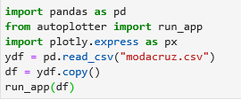
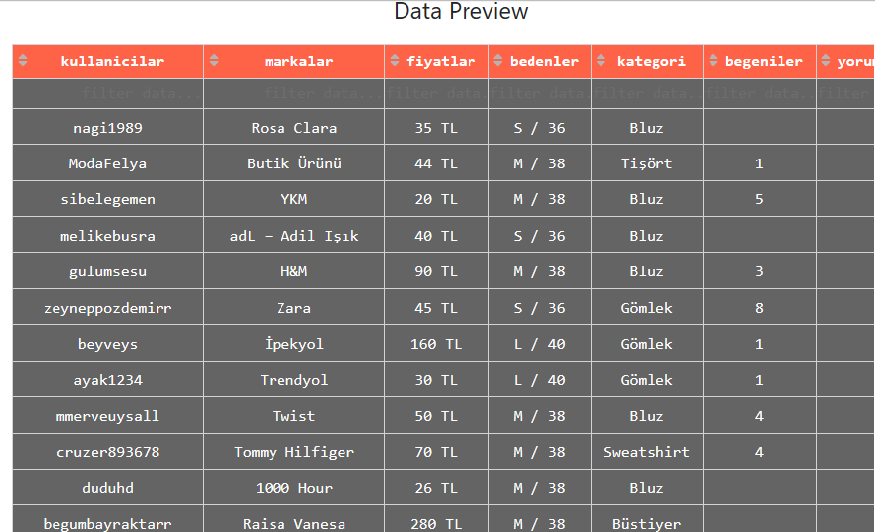
İlk bakış

Slide 6
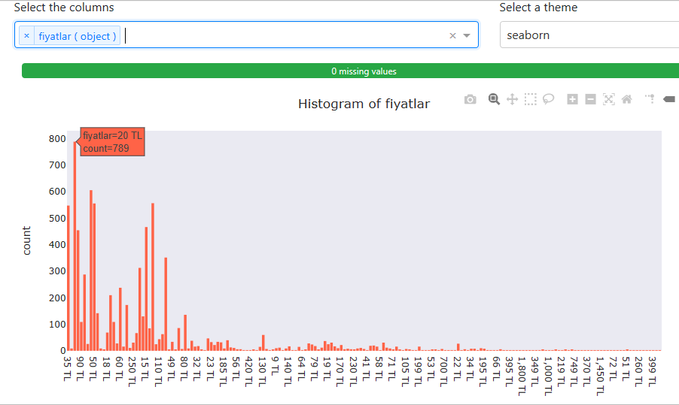
İlk bakış (fiyat dağılımını gözlemliyoruz)

Slide 7
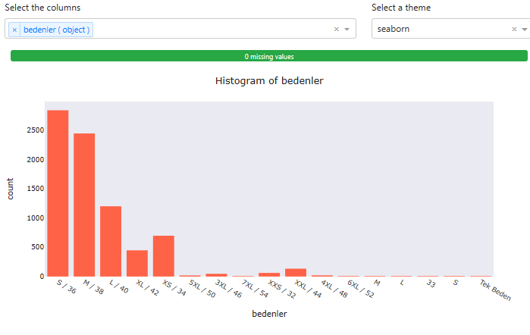
İlk bakış (beden dağılımını gözlemleme)

Slide 8
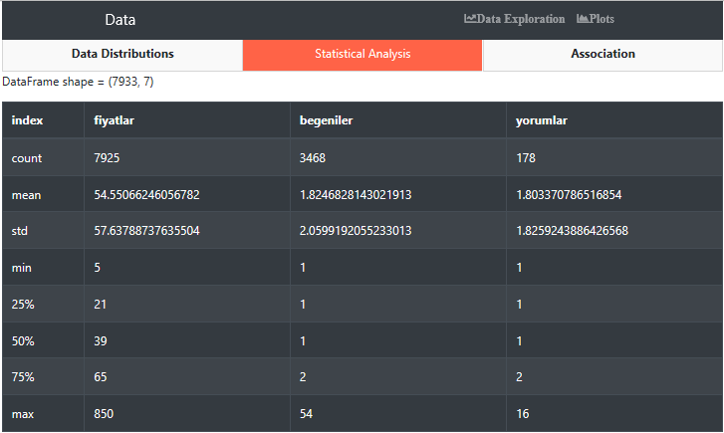
İstatistiksel Analiz

Slide 9
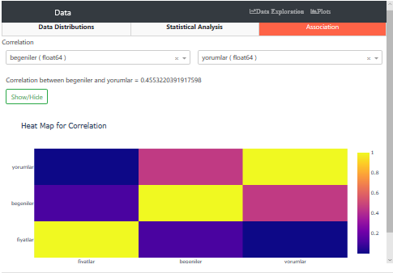
İlk Bakış (Korelasyon)

Slide 10
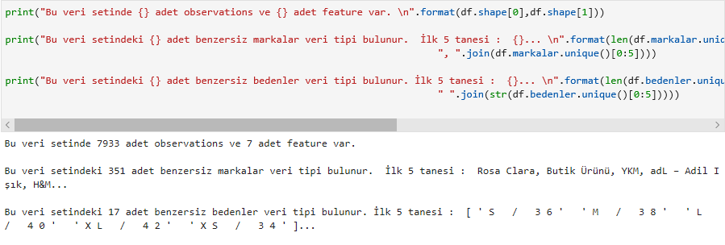
İlk bakış

Slide 11
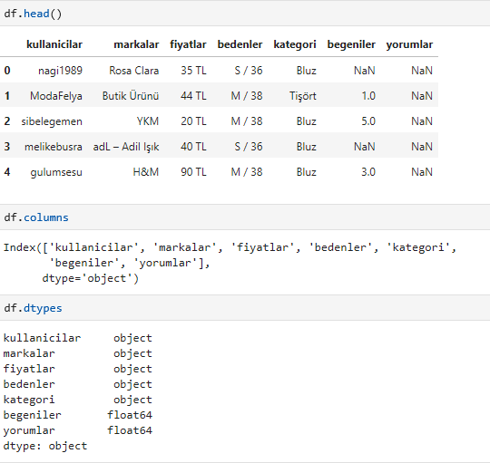
İlk bakış

Slide 12
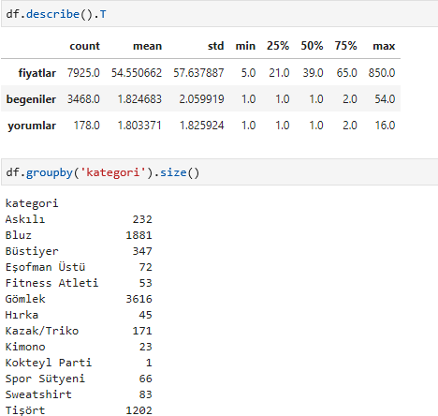
İlk bakış

Slide 13
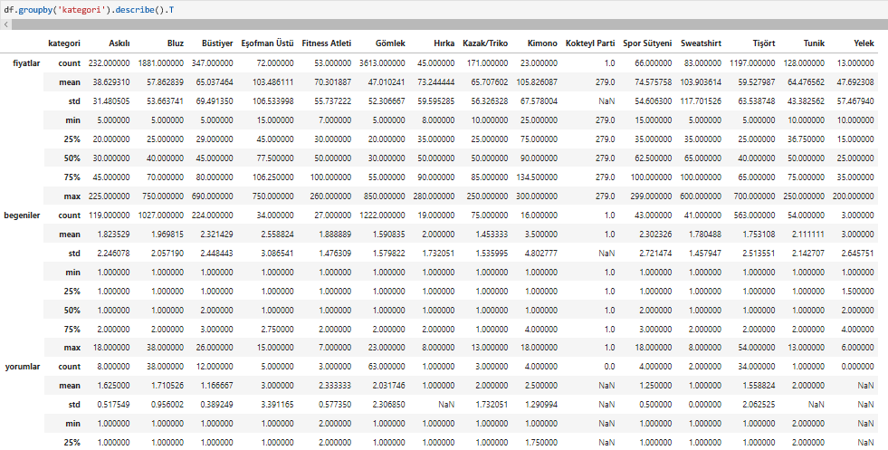
Kategori değişkenine göre gruplandırma ve betimsel istatistikler

Slide 14
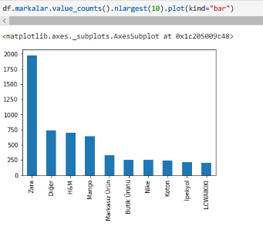
En fazla bulunan 10 markayı alma

Slide 15
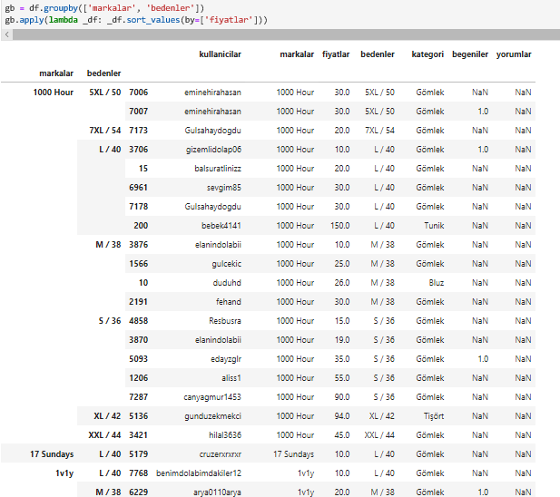
Marka ve bedenlere göre gruplandırıp fiyatlara göre sıralama

Slide 16
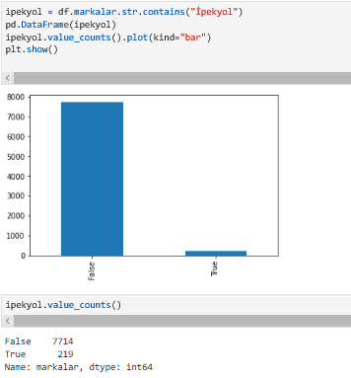
Markalardan “İpekyol” olanları seçme

Slide 17
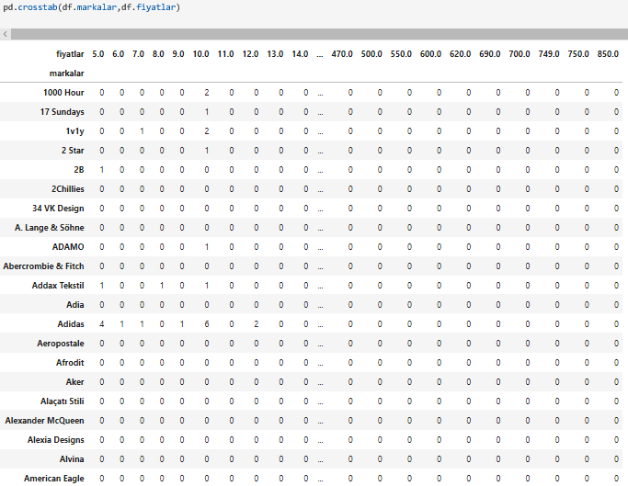
Hangi markalarda hangi fiyatlarda kaç adet ürün bulunuyor

Slide 18
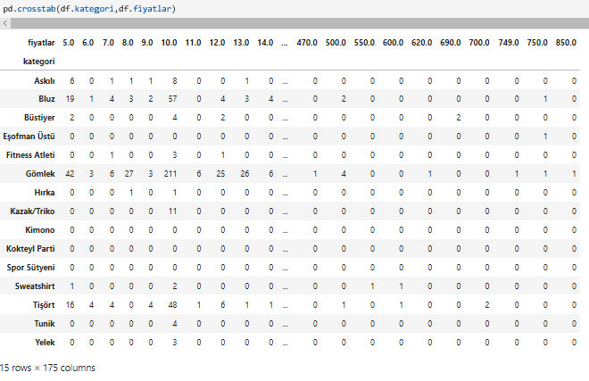
Hangi kategoride hangi fiyatlarda kaç adet ürün bulunuyor

Slide 19
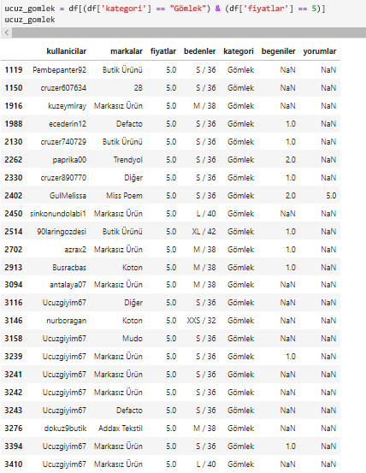
Gömlek kategorisinde fiyatı 5 tl olanları alma

Slide 20
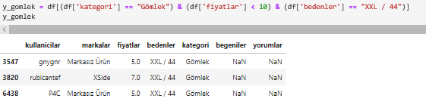
Gömlek kategorisinde fiyatı 10 tl den kuçük olup bedeni XXL / 44 olanları alma

Slide 21
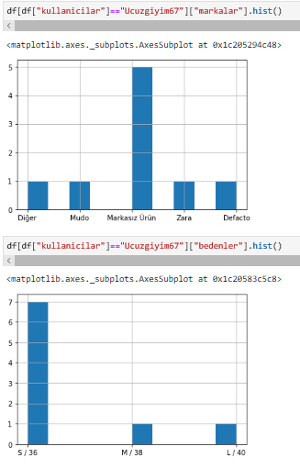
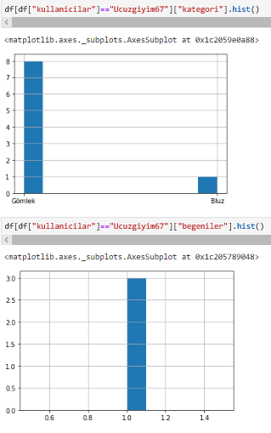
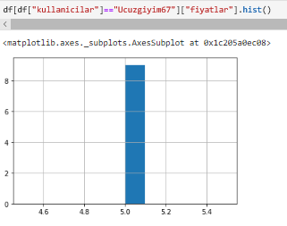
Ucuzgiyim67 adlı kullanıcıyı izleme

Slide 22
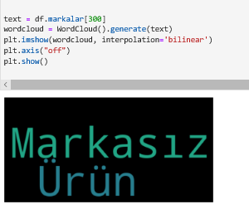
Wordcloud (300.index değeri)

Slide 23
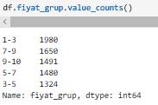
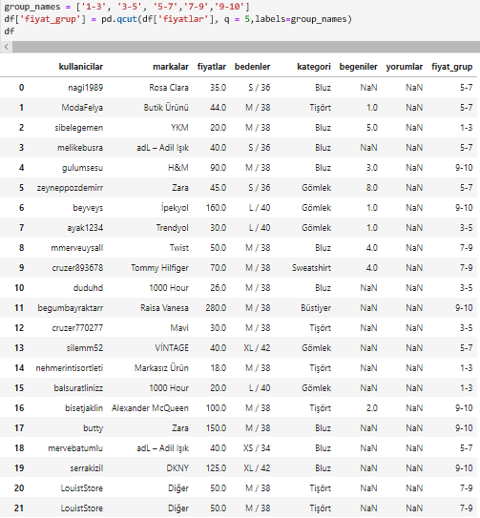
Fiyat gözlemini 5’li gruplandırma

Slide 24
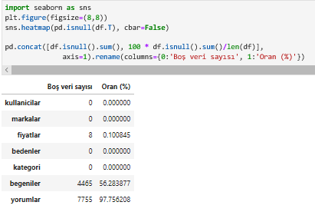
Boş gözlem ve oranı

Slide 25
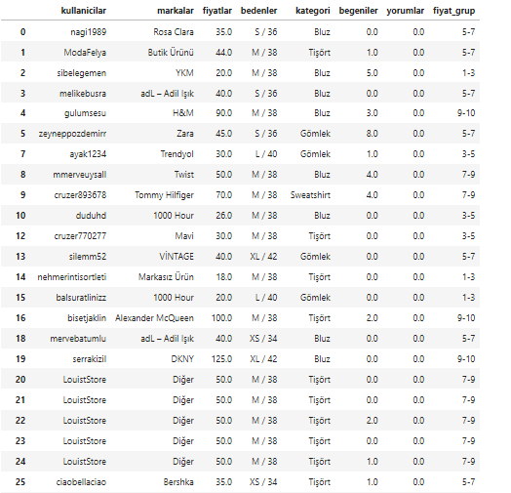

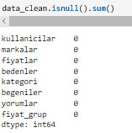
Boş gözlemlerin doldurulması (ben aykırı gözlemlerden sonra doldurdum)

Slide 26
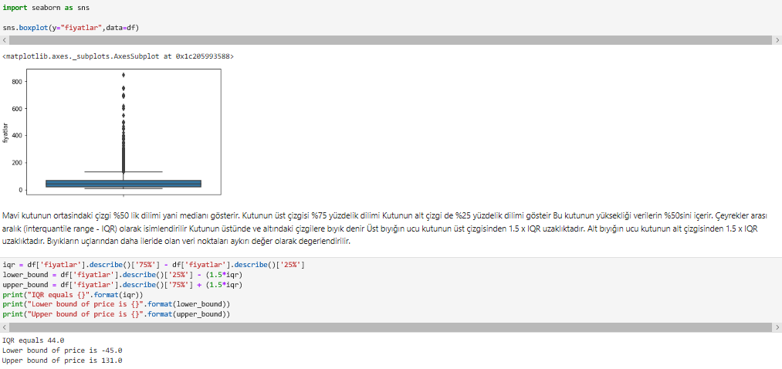
Aykırı değerler tespiti

Slide 27
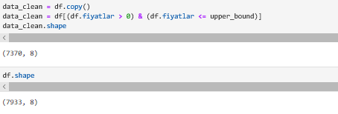
Aykırı gözlemlerin silinmesi

Slide 28
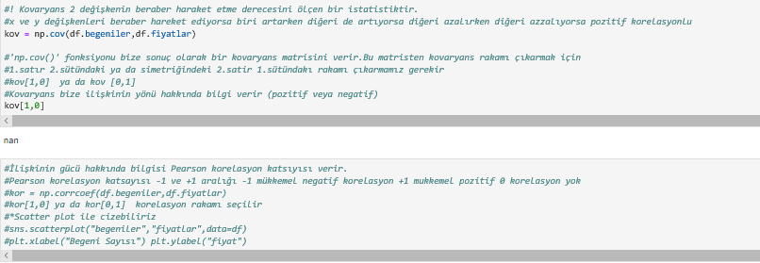
Kovaryans ve Korelans

Slide 29
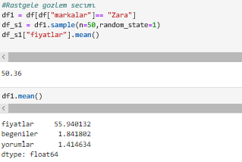
Rastgele 50 gozlem seçimi ve ortalması

Slide 30
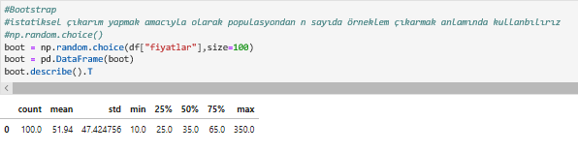
Bootstrap (istatiksel çıkarım)

Slide 31
Hazırlayan
Onur Erdoğan : https://www.linkedin.com/in/onur-erdo%C4%9Fan-82929a194/

